Slide 1
Уравнения высших степеней
Урок алгебры в 10 классе (занятие элективного курса) по теме «Методы решения уравнений высших степеней». Учитель математики МБОУ СОШ №6 г. Железнодорожного Московской области
Лодина Виолетта Сергеевна.

Slide 2
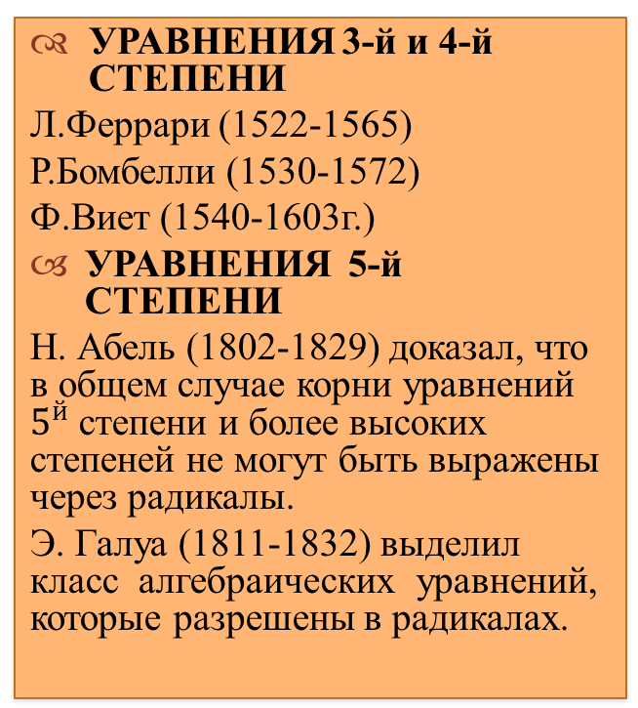
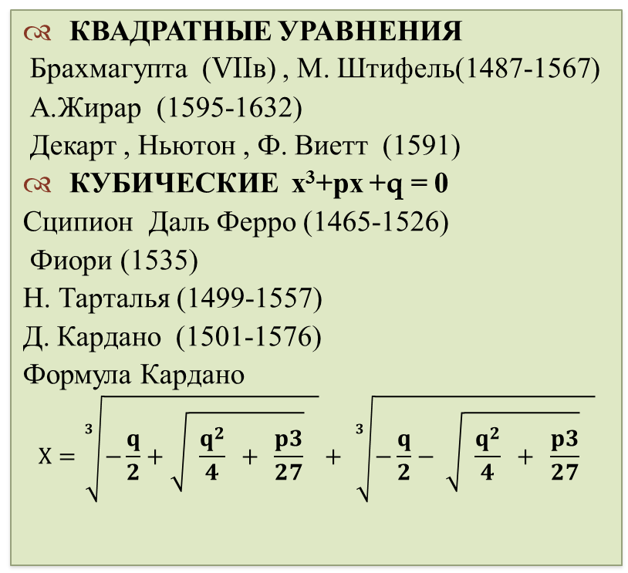
История исследования уравнений высших степеней
КВАДРАТНЫЕ УРАВНЕНИЯ
Брахмагупта (VIIв) , М. Штифель(1487-1567)
А.Жирар (1595-1632)
Декарт , Ньютон , Ф. Виетт (1591)
КУБИЧЕСКИЕ х³+рх +q = 0
Сципион Даль Ферро (1465-1526)
Фиори (1535)
Н. Тарталья (1499-1557)
Д. Кардано (1501-1576)
Формула Кардано
$$Х=\sqrt[3]{−\frac{q}{2}+\sqrt{ \frac{q^{2}}{4} + \frac{p3}{27}} }+ \sqrt[3]{−\frac{q}{2}− \sqrt{ \frac{q^{2}}{4} + \frac{p3}{27}} }$$
УРАВНЕНИЯ 3-й и 4-й СТЕПЕНИ
Л.Феррари (1522-1565)
Р.Бомбелли (1530-1572)
Ф.Виет (1540-1603г.)
  УРАВНЕНИЯ 5-й СТЕПЕНИ
  Н. Абель (1802-1829) доказал, что в общем случае корни уравнений $5^{й}$ степени и более высоких степеней не могут быть выражены через радикалы.
  Э. Галуа (1811-1832) выделил класс алгебраических уравнений, которые разрешены в радикалах.

Slide 3
Разложение на множители и замена переменной.
На занятии изучается методика решения уравнений высших степеней. Рассматриваются два метода: разложение на множители и замена переменной. Понижение степени уравнений с помощью деления многочленов по схеме Горнера и приведение различных уравнений к замене переменной.

Slide 4
Метод разложения на множители
Этот метод основан на применении теоремы Безу. Если число а является корнем многочлена Р(х) степени n, то его можно представить в виде
Р(х)=(х-а)Q(x) , где Q(x)-многочлен степени (n-1).
Теорема Безу: “ Остаток от деления многочлена Р(х) на двучлен (х-а) равен Р(а) , т.е. значению многочлена при х=а”.
Таким образом, если известен хотя бы один корень уравнения Р(х)=0 степени n, то с помощью теоремы Безу можно свести задачу к решению уравнения степени (n-1), т.е. понизить степень уравнения.

Slide 5
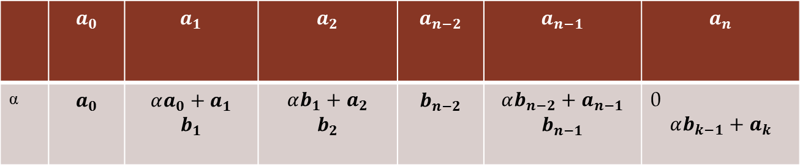
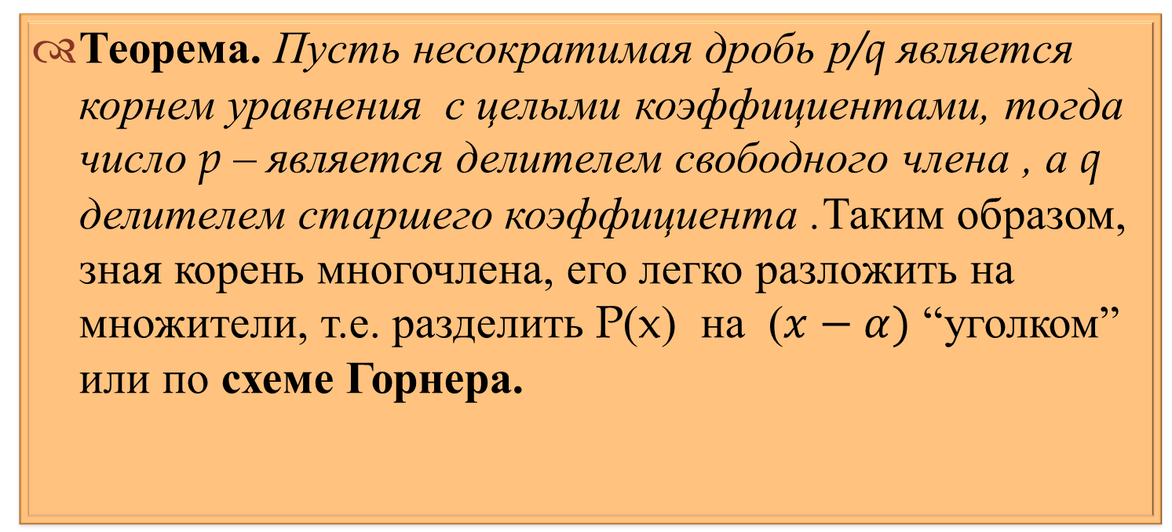
Целые корни уравнения являются делителями свободного члена
Теорема. Пусть несократимая дробь р/q является корнем уравнения с целыми коэффициентами, тогда число p – является делителем свободного члена , а q делителем старшего коэффициента .Таким образом, зная корень многочлена, его легко разложить на множители, т.е. разделить P(x) на ($x−α)$ “уголком” или по схеме Горнера.
 | $$a_{0}$$ | $$a_{1}$$ | $$a_{2}$$ | $$a_{n−2}$$ | $$a_{n−1}$$ | $$a_{n}$$
α | $$a_{0}$$ | $$αa_{0}+a_{1}$$ $$b_{1}$$ | $$αb_{1}+a_{2}$$ $$b_{2}$$ | $$b_{n−2}$$ | $$αb_{n−2}+a_{n−1}$$ $$b_{n−1}$$ | 0 $$αb_{k−1}+a_{k}$$

Slide 6

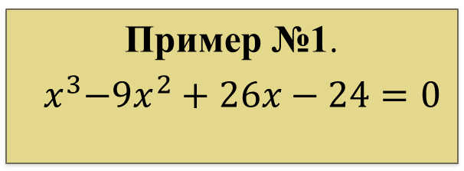
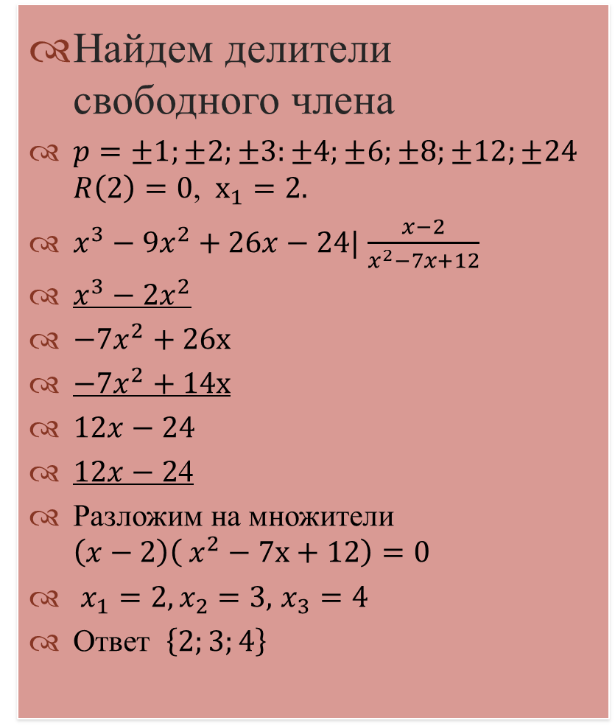
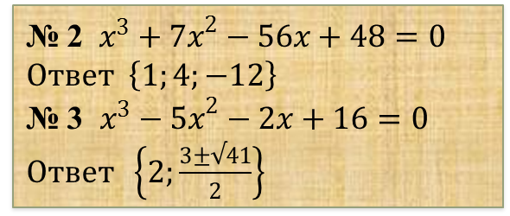
Понизим степень уравнения делением многочленов
Пример №1.
${ x}^{3}−{9x}^{2}+26x−24=0$
Найдем делители свободного члена
$p=±1;±2;±3:±4;±6;±8;±12;±24$ $R\left(2\right)=0$, $x_{1}=2.$
$x^{3}−{9x}^{2}+26x−24|$ $\frac{x−2}{x^{2}−7x+12}$
$x^{3}−{2x}^{2}$
$−7x^{2}+26x$
$−7x^{2}+14x$
$12x−24$
$12x−2$4
Разложим на множители $\left(x−2\right)\left( x^{2}−7x+12\right)=0$
$x_{1}=2,x_{2}=3,$ $x_{3}=4$
Ответ $\left\{2;3;4\right\}$
№ 2 $x^{3}+{7x}^{2}−56x+48=0$ $Ответ \left\{1;4;−12\right\}$
№ 3 $x^{3}−{5x}^{2}−2x+16=0$ $Ответ \left\{2;\frac{3±√41}{2}\right\}$

Slide 7
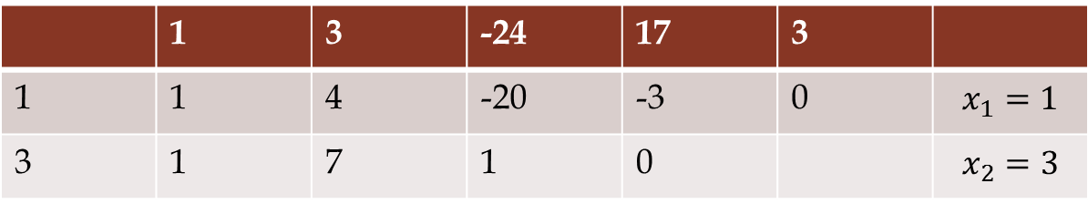
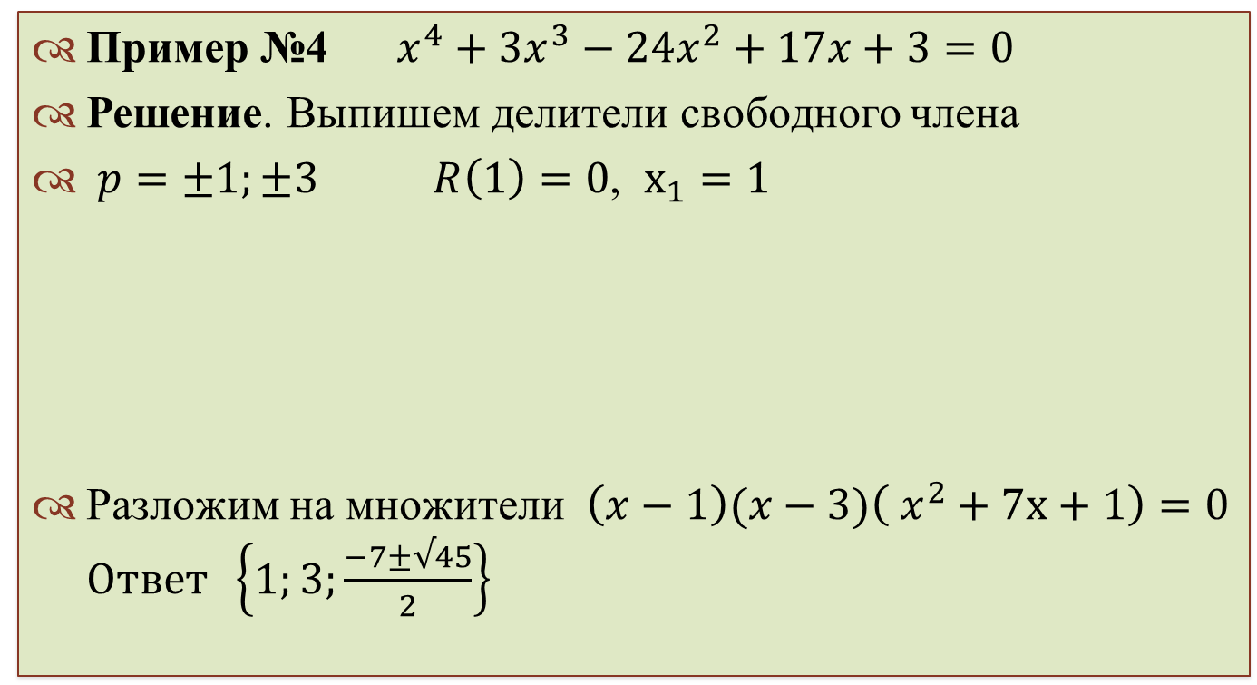
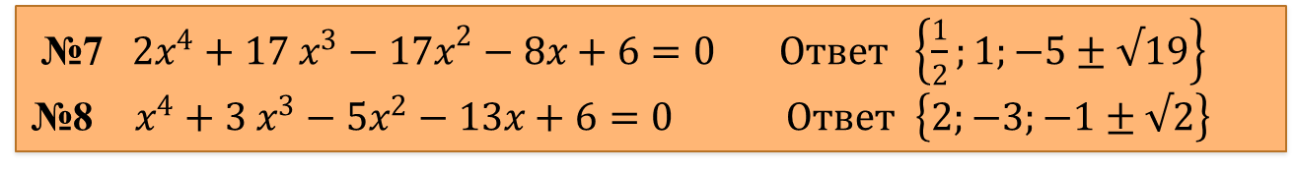
Понижение степени по схеме Горнера
Пример №4 ${x^{4}+3x}^{3}−24x^{2}+17x+3=0$
Решение. Выпишем делители свободного члена
$p=±1;±3$ $R\left(1\right)=0$, $x_{1}=1$
Разложим на множители $\left(x−1\right)(x−3)\left( x^{2}+7x+1\right)=0$ $Ответ \left\{1;3;\frac{−7±√45}{2}\right\}$
 | 1 | 3 | -24 | 17 | 3
1 | 1 | 4 | -20 | -3 | 0 | $$x_{1}=1$$
3 | 1 | 7 | 1 | 0 |  | $$x_{2}=3$$
№7 $2x^{4}+17 x^{3}−1{7x}^{2}−8x+6=0$ $Ответ \left\{\frac{1}{2};1;−5±√19\right\}$
№8 $x^{4}+3 x^{3}−5x^{2}−13x+6=0$ $Ответ \left\{2;−3;−1±√2\right\}$

Slide 8


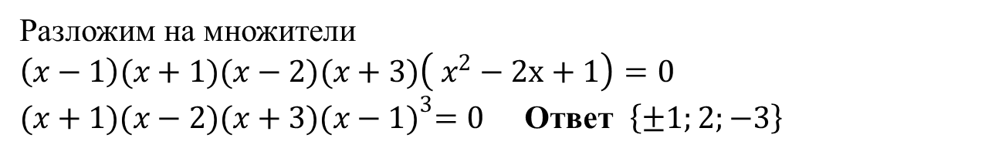
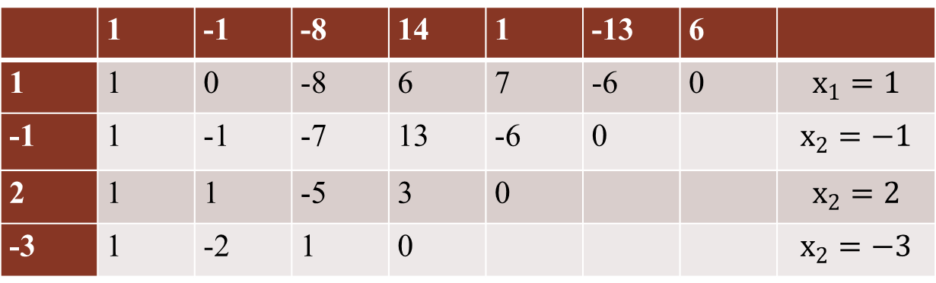
Пример №5
${{x^{6}−x}^{5}−{8x}^{4}+14x}^{3}+x^{2}−13x+6=0$
Решение. $p=±1;±2;±3:±6$
 | 1 | -1 | -8 | 14 | 1 | -13 | 6
1 | 1 | 0 | -8 | 6 | 7 | -6 | 0 | $$x_{1}=1$$
-1 | 1 | -1 | -7 | 13 | -6 | 0 |  | $$x_{2}=−1$$
2 | 1 | 1 | -5 | 3 | 0 |  |  | $$x_{2}=2$$
-3 | 1 | -2 | 1 | 0 |  |  |  | $$x_{2}=−3$$
Разложим на множители $\left(x−1\right)(x+1)(x−2)(x+3)\left( x^{2}−2x+1\right)=0$
$(x+1)(x−2)(x+3){(x−1)}^{3}=0$ Ответ $\left\{±1;2;−3\right\}$

Slide 9
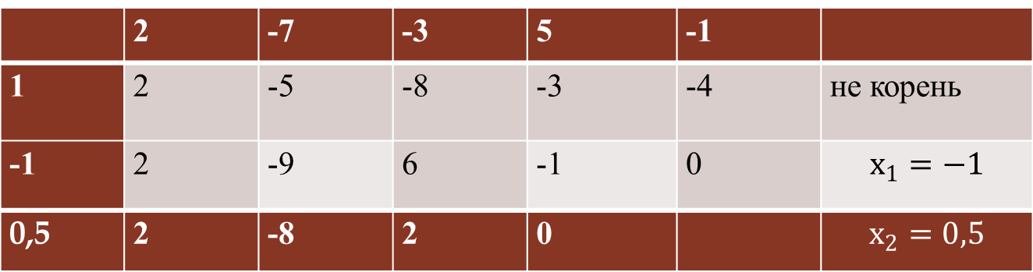

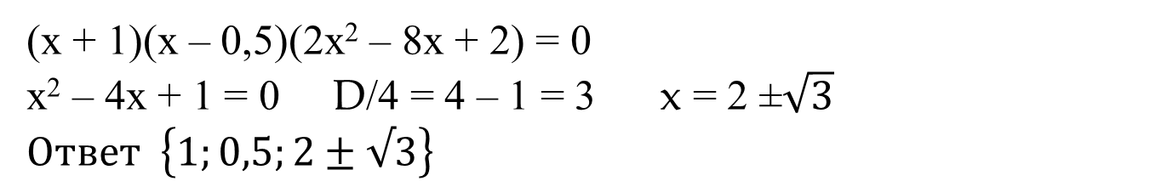
Пример№6 2х⁴ – 7х³ – 3х² + 5х – 1 = 0
Решение. p = ± 1, q = 1;2 $\frac{p}{q}$ = ± 1; ± 2; ± $\frac{1}{2}$
 | 2 | -7 | -3 | 5 | -1
1 | 2 | -5 | -8 | -3 | -4 | не корень
-1 | 2 | -9 | 6 | -1 | 0 | $$x_{1}=−1$$
0,5 | 2 | -8 | 2 | 0 |  | $$x_{2}=0,5$$
(х + 1)(х – 0,5)(2х² – 8х + 2) = 0
х² – 4х + 1 = 0 D/4 = 4 – 1 = 3 x = 2 ±$\sqrt{3}$ $Ответ \left\{1;0,5;2±√3\right\}$

Slide 10
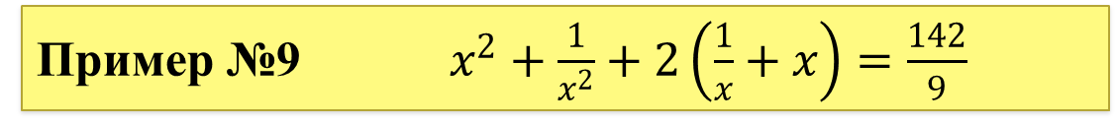
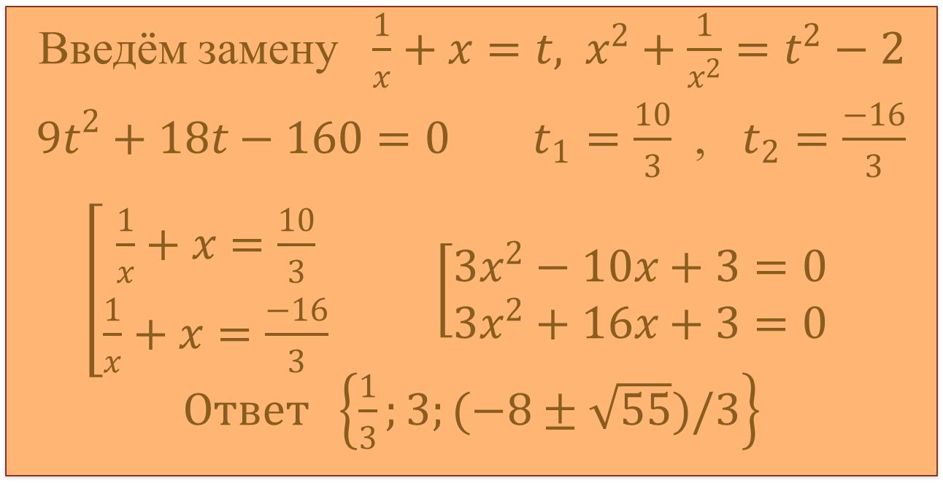
Замена переменной
Пример №9 $x^{2}+\frac{1}{x^{2}}+2\left(\frac{1}{x}+x\right)=\frac{142}{9}$
Введём замену $\frac{1}{x}+x=t,$ $x^{2}+\frac{1}{x^{2}}=t^{2}−2$
${9t}^{2}+18t−160=0$ $t_{1}=\frac{10}{3}$ , $t_{2}=\frac{−16}{3}$
$\left[\begin{aligned}\frac{1}{x}+x=\frac{10}{3} \\ \frac{1}{x}+x=\frac{−16}{3} \end{aligned}\right.$ $\left[\begin{aligned}3x^{2}−10x+3=0 \\ 3x^{2}+16x+3=0 \end{aligned}\right.$ $Ответ \left\{\frac{1}{3};3;(−8±\sqrt{55})/3\right\}$

Slide 11



Возвратные уравнения
-
Возвратное уравнение симметричное, если $a_{0}$= $a_{n }$
$a_{1}$= $a_{n−1}$, $a_{2}$= $a_{n−2}$ и т.д. Возвратное уравнение 4-й степени
Делим на
получим
замену
$$x^{2}$$

Slide 12
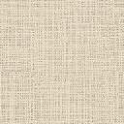
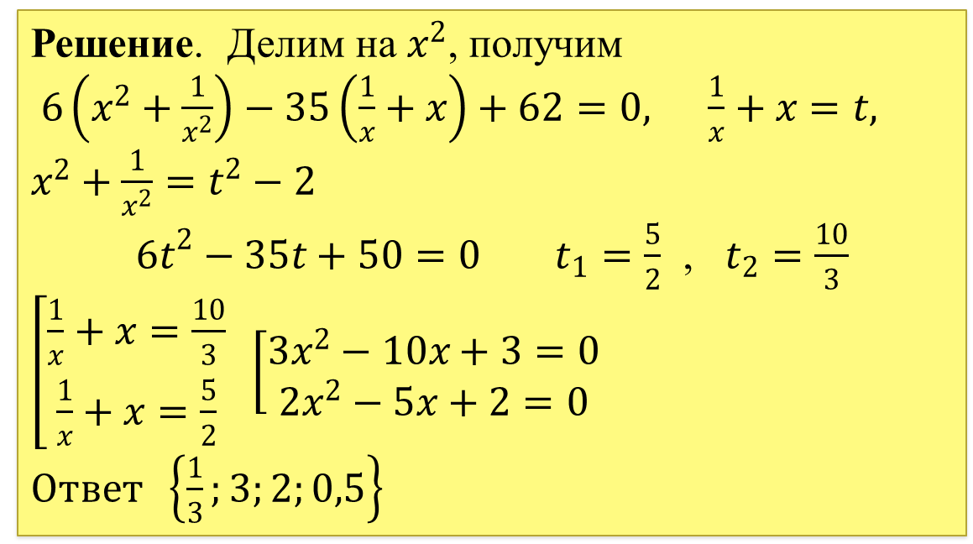
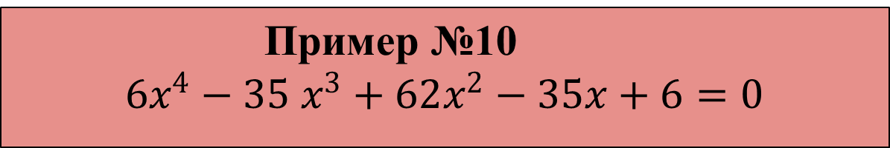
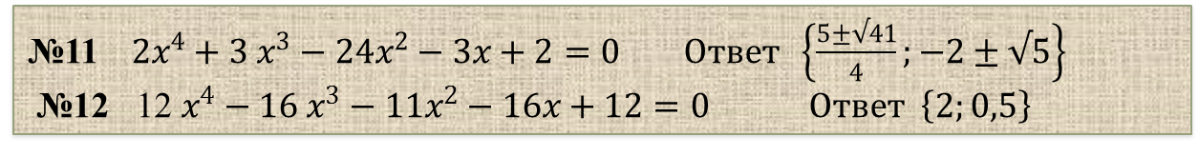
Пример №10
$$6x^{4}−35 x^{3}+62x^{2}−35x+6=0$$
Решение. Делим на $x^{2}$, получим
$6\left(x^{2}+\frac{1}{x^{2}}\right)−35\left(\frac{1}{x}+x\right)+62=0, \frac{1}{x}+x=t,$ $x^{2}+\frac{1}{x^{2}}=t^{2}−2$
${6t}^{2}−35t+50=0$ $t_{1}=\frac{5}{2}$ , $t_{2}=\frac{10}{3}$
$\left[\begin{aligned}\frac{1}{x}+x=\frac{10}{3} \\ \frac{1}{x}+x=\frac{5}{2} \end{aligned}\right. \left[\begin{aligned}3x^{2}−10x+3=0 \\ 2x^{2}−5x+2=0 \end{aligned}\right.$ $Ответ \left\{\frac{1}{3};3;2;0,5\right\}$
№11 $2x^{4}+3 x^{3}−24x^{2}−3x+2=0$ $Ответ \left\{\frac{5±√41}{4};−2±√5\right\}$
№12 12 $x^{4}−16 x^{3}−11x^{2}−16x+12=0$ $Ответ \left\{2;0,5\right\}$

Slide 13
Однородные уравнения.
Делим на
Получим замену

Slide 14
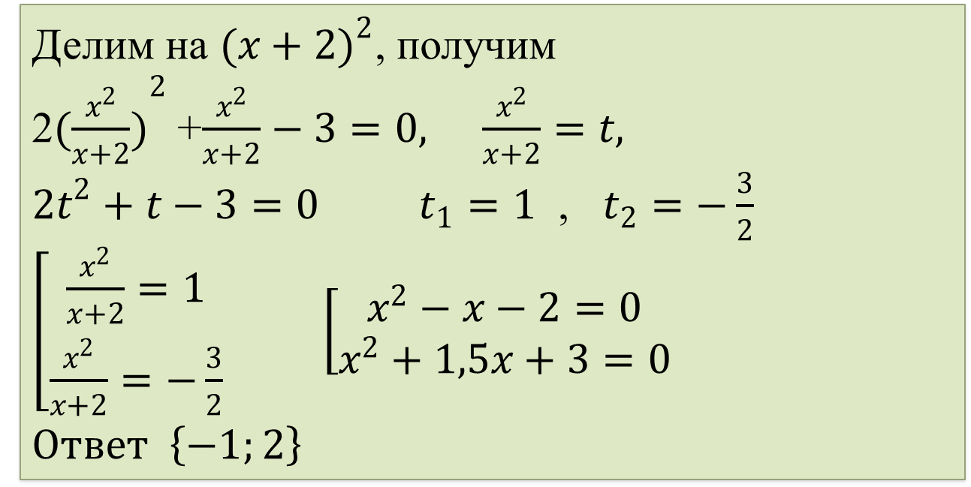
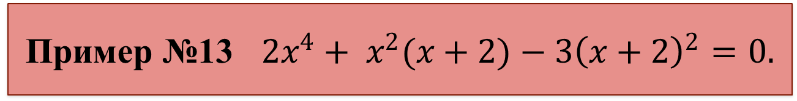
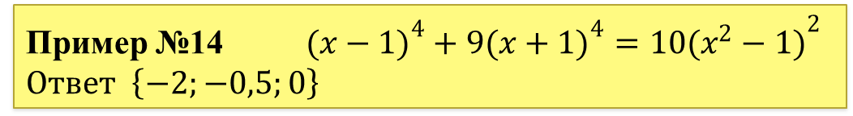
Пример №13 $2x^{4}+ x^{2}(x+2)−3{\left(x+2\right)}^{2}=0.$
Делим на ${(x+2)}^{2}$, получим
2${(\frac{x^{2}}{x+2})}^{2}$+$\frac{x^{2}}{x+2}−3=0,$ $\frac{x^{2}}{x+2}=t,$
${2t}^{2}+t−3=0$ $t_{1}=1$ , $t_{2}=−\frac{3}{2}$
$\left[\begin{aligned}\frac{x^{2}}{x+2}=1 \\ \frac{x^{2}}{x+2}=−\frac{3}{2} \end{aligned}\right.$ $\left[\begin{aligned}x^{2}−x−2=0 \\ x^{2}+1,5x+3=0 \end{aligned}\right.$ $Ответ \left\{−1;2\right\}$
Пример №14 $({x−1)}^{4}+9({x+1)}^{4}=10({x^{2}−1)}^{2}$ $Ответ \left\{−2;−0,5;0\right\}$

Slide 15
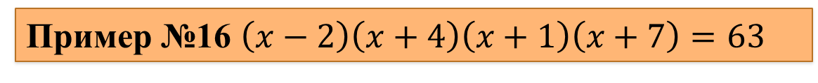
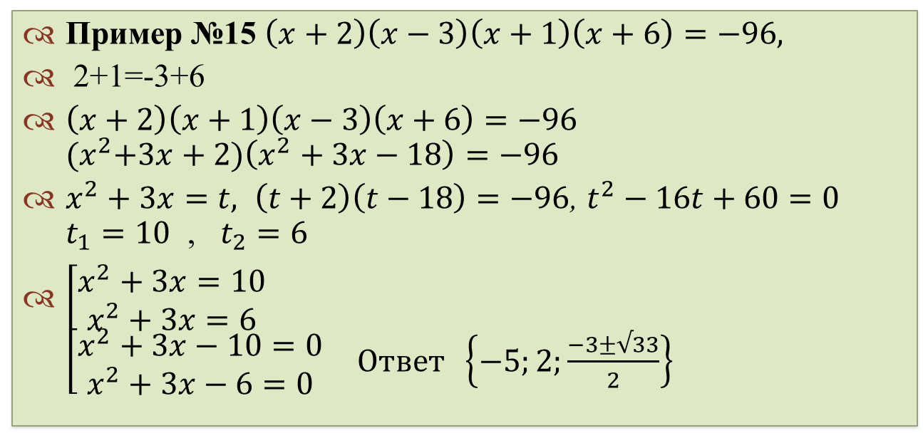
Уравнения
Если то выполняется замена переменной.
,
Пример №15 $\left(x+2\right)\left(x−3\right)\left(x+1\right)\left(x+6\right)=−96,$
2+1=-3+6
$\left(x+2\right)\left(x+1\right)\left(x−3\right)\left(x+6\right)=−96$ ${(x}^{2}+3x+2)\left(x^{2}+3x−18\right)=−96$
$x^{2}+3x=t,$ $\left(t+2\right)\left(t−18\right)=−96$, $t^{2}−16t+60=0$ $t_{1}=10$ , $t_{2}=6$
$\left[\begin{aligned}x^{2}+3x=10 \\ x^{2}+3x=6 \end{aligned}\right.$ $\left[\begin{aligned}x^{2}+3x−10=0 \\ x^{2}+3x−6=0 \end{aligned}\right. Ответ \left\{−5;2;\frac{−3±√33}{2}\right\}$
Пример №16 $\left(x−2\right)\left(x+4\right)\left(x+1\right)\left(x+7\right)=63$

Slide 16
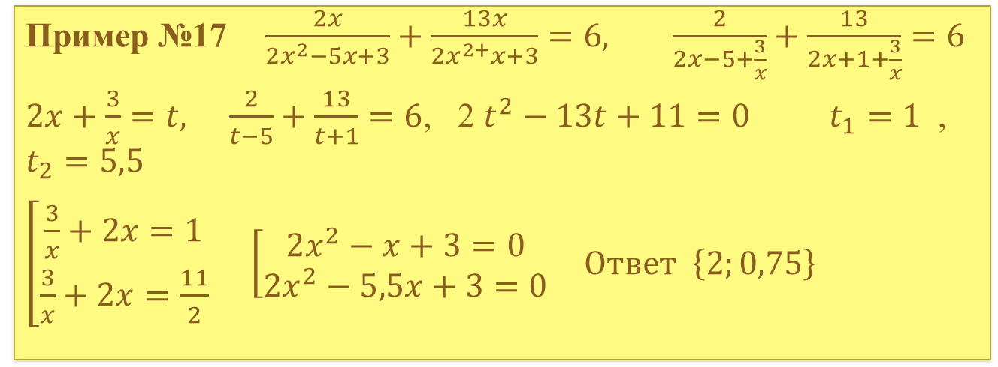
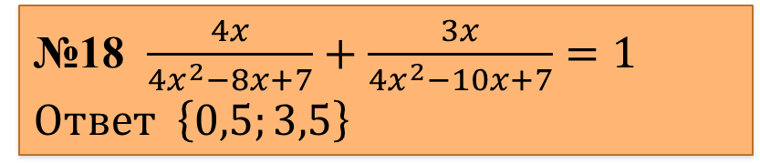
В уравнениях числитель и знаменатель делим на х
Получим замену
Пример №17$\frac{2x}{2x^{2}−5x+3}+\frac{13x}{2x^{2+}x+3}=6, \frac{2}{2x−5+\frac{3}{x}}+\frac{13}{2x+1+\frac{3}{x}}=6$
$2x+\frac{3}{x}=t,$ $\frac{2}{t−5}+\frac{13}{t+1}=6$, 2 $t^{2}−13t+11=0$ $t_{1}=1$ , $t_{2}=5,5$
$\left[\begin{aligned}\frac{3}{x}+2x=1 \\ \frac{3}{x}+2x=\frac{11}{2} \end{aligned}\right.$ $\left[\begin{aligned}2x^{2}−x+3=0 \\ {2x}^{2}−5,5x+3=0 \end{aligned}\right. Ответ \left\{2;0,75\right\}$
№18 $\frac{4x}{4x^{2}−8x+7}+\frac{3x}{4x^{2}−10x+7}=1$ $Ответ \left\{0,5;3,5\right\}$

Slide 17
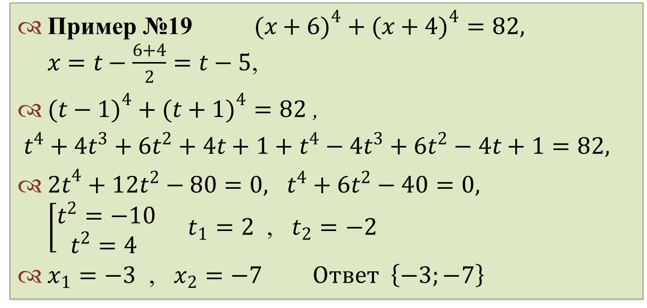
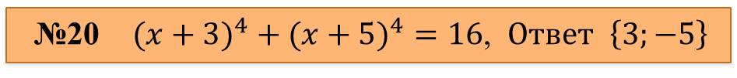
Биномиальные уравнения замена получим
Применяем формулу бинома Ньютона
Пример №19 $({x+6)}^{4}+({x+4)}^{4}=82,$ $x=t−\frac{6+4}{2}=t−5$,
$({t−1)}^{4}+({t+1)}^{4}=82$ ,
$t^{4}+4t^{3}+6t^{2}+4t+1+t^{4}−4t^{3}+6t^{2}−4t+1=82,$
${2t}^{4}+12t^{2}−80=0,$ $t^{4}+6t^{2}−40=0,$ $\left[\begin{aligned}t^{2}=−10 \\ t^{2}=4 \end{aligned} \right. t_{1}=2$ , $t_{2}=−2$
$x_{1}=−3$ , $x_{2}=−7$ $Ответ \left\{−3;−7\right\}$
№20 $({x+3)}^{4}+({x+5)}^{4}=16$, $Ответ \left\{3;−5\right\}$

Slide 18
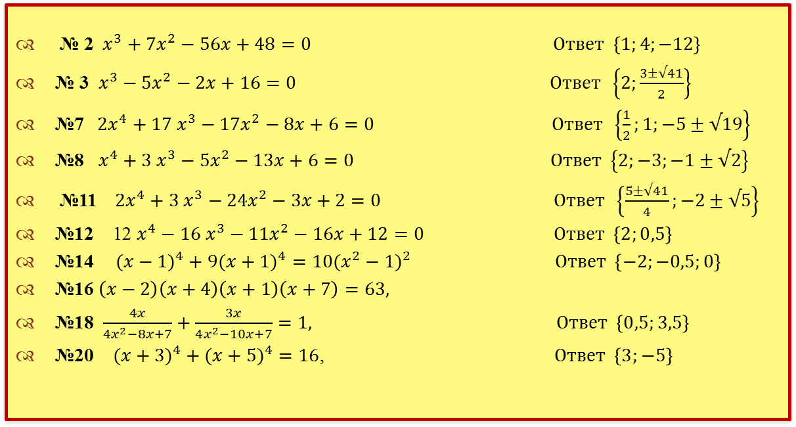
Домашнее задание
№ 2 $x^{3}+{7x}^{2}−56x+48=0$ $Ответ \left\{1;4;−12\right\}$
№ 3 $x^{3}−{5x}^{2}−2x+16=0$ $Ответ \left\{2;\frac{3±√41}{2}\right\}$
№7 $2x^{4}+17 x^{3}−1{7x}^{2}−8x+6=0$ $Ответ \left\{\frac{1}{2};1;−5±√19\right\}$
№8 $x^{4}+3 x^{3}−5x^{2}−13x+6=0$ $Ответ \left\{2;−3;−1±√2\right\}$
№11 $2x^{4}+3 x^{3}−24x^{2}−3x+2=0$ $Ответ \left\{\frac{5±√41}{4};−2±√5\right\}$
№12 12 $x^{4}−16 x^{3}−11x^{2}−16x+12=0$ $Ответ \left\{2;0,5\right\}$
№14 $({x−1)}^{4}+9({x+1)}^{4}=10({x^{2}−1)}^{2}$ $Ответ \left\{−2;−0,5;0\right\}$
№16 $\left(x−2\right)\left(x+4\right)\left(x+1\right)\left(x+7\right)=63,$
№18 $\frac{4x}{4x^{2}−8x+7}+\frac{3x}{4x^{2}−10x+7}=1,$ $Ответ \left\{0,5;3,5\right\}$
№20 $({x+3)}^{4}+({x+5)}^{4}=16$, $Ответ \left\{3;−5\right\}$

